Slide 1
Приложение для туристов «Гид ДНР»
Команда «404»

Slide 2
Описание проекта
Для самостоятельных туристов очень мало информации о нашем крае. Чтобы это исправить, мы сделали веб-приложение «Гид ДНР». Оно поможет гостям региона хорошо провести время и узнать о нашем крае много нового.

Slide 3
Техническая информация
Frontend: React Hooks, Next.js, Tailwind CSS
Backend: JavaScript (Next.js)

Slide 4
Соответствие ТЕХ. ЗАДАНИЮ
Отображение интерактивной карты;
Карточка каждой локации с описанием;
Отзывы пользователей (просмотр, добавление, оценка);
Список «Избранное»;
Полнофункциональные онлайн-карты;
Кроссплатформенность;
Интерфейс с навигацией через нижнюю панель вкладок;
Высокая производительность, плавные анимации, отзывчивый скроллинг;
Минимальный набор разрешений.

Slide 5
Наши фичи
Онлайн-карты с тематизацией;
Высокая производительность;
Полная адаптивность под любые устройства;
Современный дизайн.
5

Slide 6
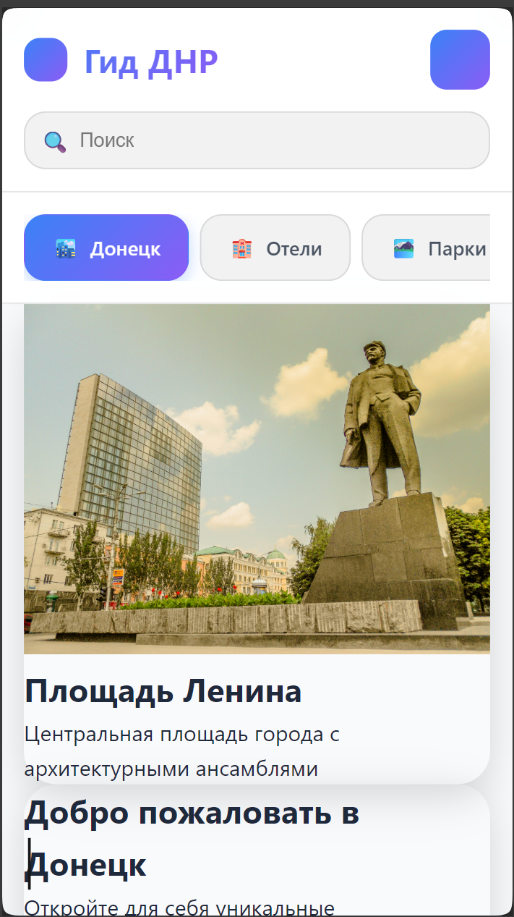
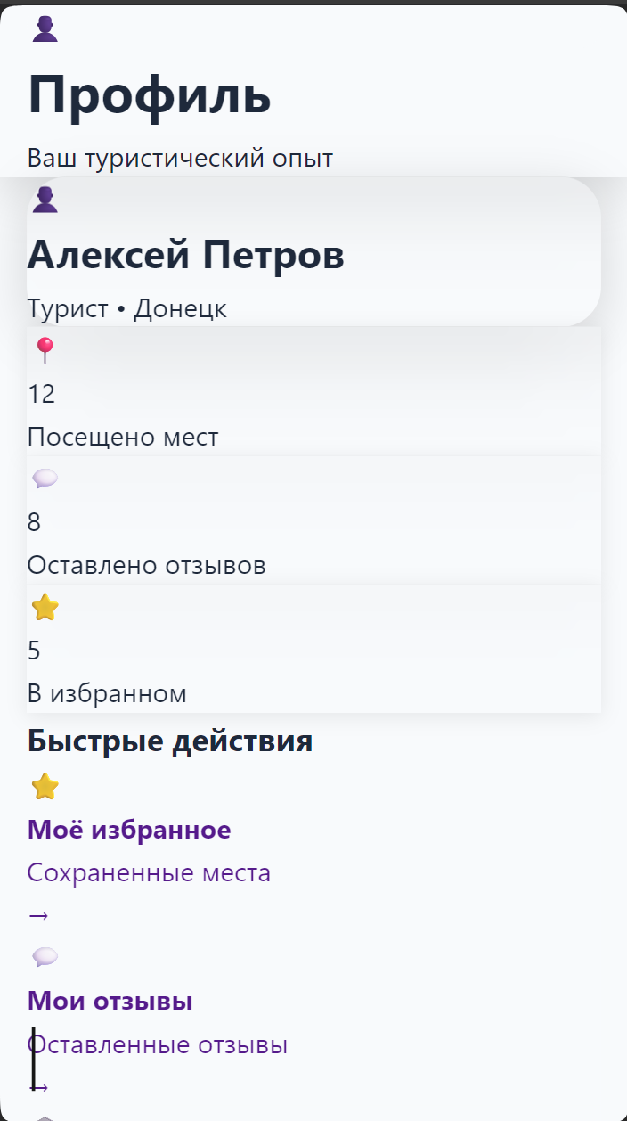
демонстрация ПРОЕКТА

Slide 7
Состав команды
Даниил Лащенов (капитан команды, Frontend)
Полина Тарасова (Frontend)
Михаил Романов (Frontend)
Глеб Гнидец (Backend)
Иван Снитко (Backend)

Slide 8
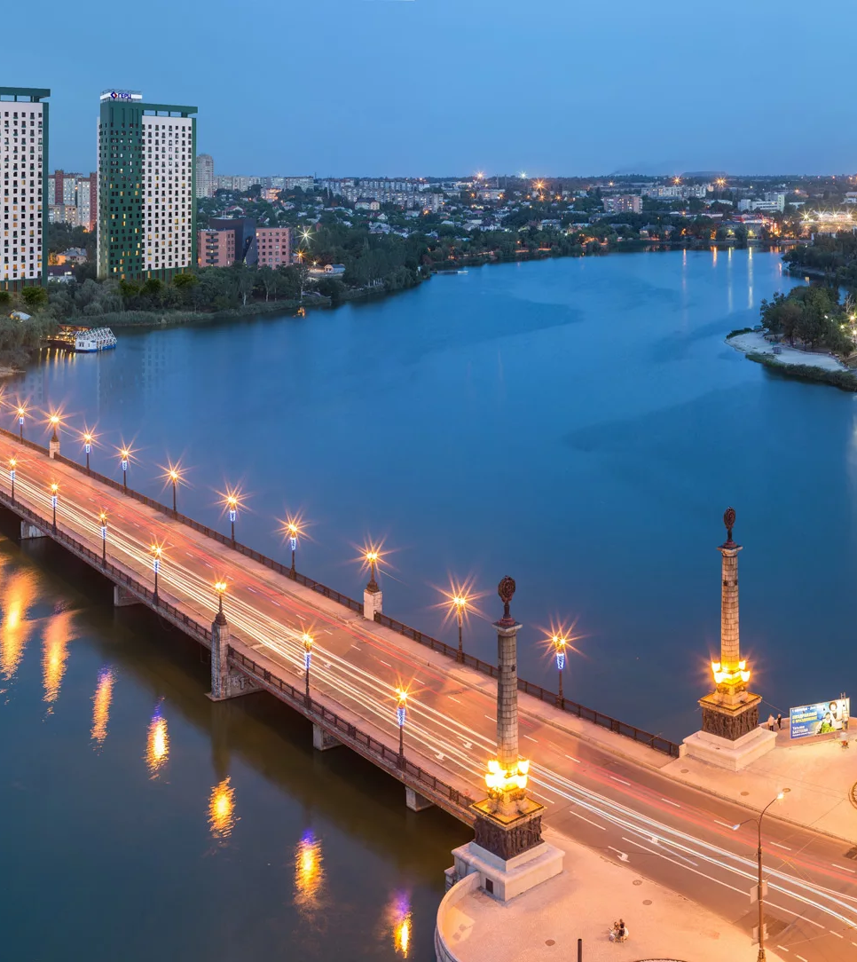
Каждый турист, пребывая в Донбассе, будет искать здесь что-то свое, интересное именно ему. Надеемся, что наше приложение поможет гостям нашего края и поспособствует тому, что они захотят приезжать сюда вновь и вновь.

Slide 9
Спасибо ЗА ВНИМАНИЕ
Команда «404»

